Slide 1
Обособление определений и приложений, относящихся к личному местоимению

Slide 2
Цель урока:
Формировать умения:
обособлять определения, относящиеся к личному местоимению;
графически объяснять условия обособления второстепенных членов;
выразительно читать предложения с обособленными членами.

Slide 3
Повторим орфографию!
(Не) подумав о предстоящих пр(е,и)(о,а)бразованиях; (не) усиливающ.йся, а утихающий шум; (не) пр(е,и)(о,а)долев пр(е,и)пятствия; (не) думавший о целос(т)ности восприятия произведения; (не) боящ.йся опас(т)ности; (не) уча(в)ствуя в соревновани.; (не) встретив его (в)последстви(е,и).

Slide 4
Вспомним теорию!
Какие члены предложения называются обособленными?
Как выделяются в речи и на письме?
Расскажите о знаках препинания при обособленных определениях, выраженных причастным оборотом.
В каком случае согласованные определения и приложения, стоящие перед определяемым существительным обособляются?

Slide 5
Анализ предложений
Врач Сергеева прибыла к геологам.
Врач, она не могла оставить больных.
Мы, врачи, давали клятву Гиппократа и обязаны её сдержать.
Ты, прямой и честный, не сможешь так поступить.
Измученный, он не мог сказать ни слова.
!
Сделайте вывод об обособлении определений и приложений, относящихся к личному местоимению

Slide 6
Закрепляем!
Да о чём тебе молодцу кручиниться?
Когда оно началось моё время?
Высокий широкоплечий он обладал атлетическим сложением.
Увлечённые рассказом мы ничего не замечали вокруг.
Он даже снился мне этот рояль.
,
,
,
,
,
,
,
!
Обособленные определения, относящиеся к личным местоимениям, обычно заключают в себе эмоциональную характеристику лица или предмета.

Slide 7
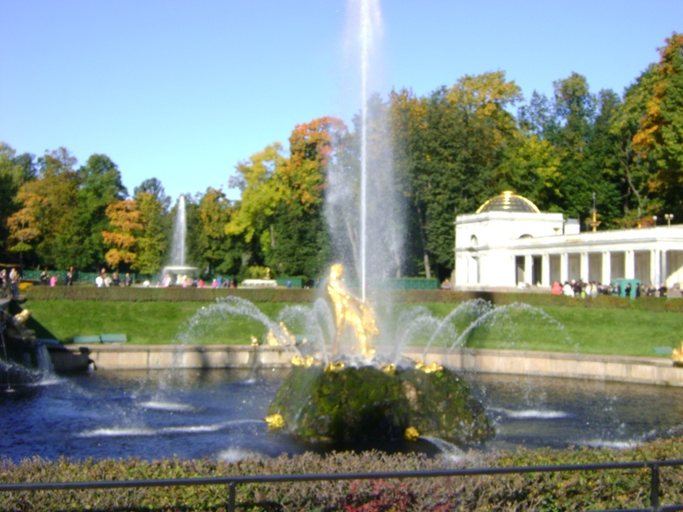
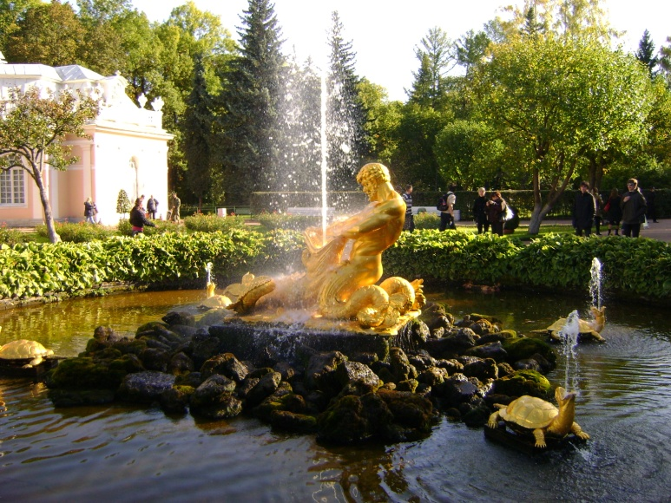
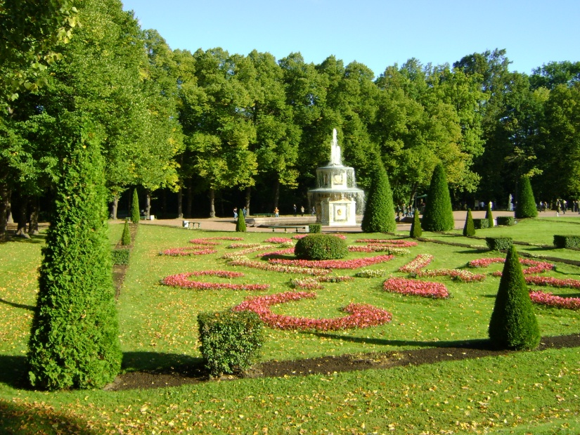
Объяснительный диктант

Slide 8
Домашнее задание
§ 29, повторить правило,
выполнить упражнения
309 (на «3»)
310 (1-5) на «4»
311 (на «5»)

